Slide 1
GENEL MİKROBİYOLOJİ
NİLGÜN BAŞAK TECER
ÖĞRETİM GÖREVLİSİ
ANKARA ÜNİVERSİTESİ
KALECİK MESLEK YÜKSEKOKULU
E-posta: nbtecer@ankara.edu.tr

Slide 2
GELİŞMEYE ETKİ EDEN ÇEVRE FAKTÖRLERİ
1- pH
Mikroorganizmalar gelişebilmek için belli pH’lara gereksinim duyarlar. Düşük pH değerlerinde gelişebilen mikroorganizmalar asidofiller olarak isimlendirilir. Asidofiller için optimum pH 1-5,5 arasındadır. 1-2 gibi çok düşük pH da gelişebilen mikroorganizmalar “ekstrem asidofil” lerdir.
Küfler aside daha toleranslıdır. 10-11 gibi yüksek pH değerlerinde gelişebilen mikroorganizmalara alkalifiller adı verilir. 10 ve daha yüksek pH’ da gelişebilen mikroorganizmalar “ekstrem alkalifilik”tir. Soda gölleri ve yüksek karbonatlı topraklarda bulunurlar.

Slide 4
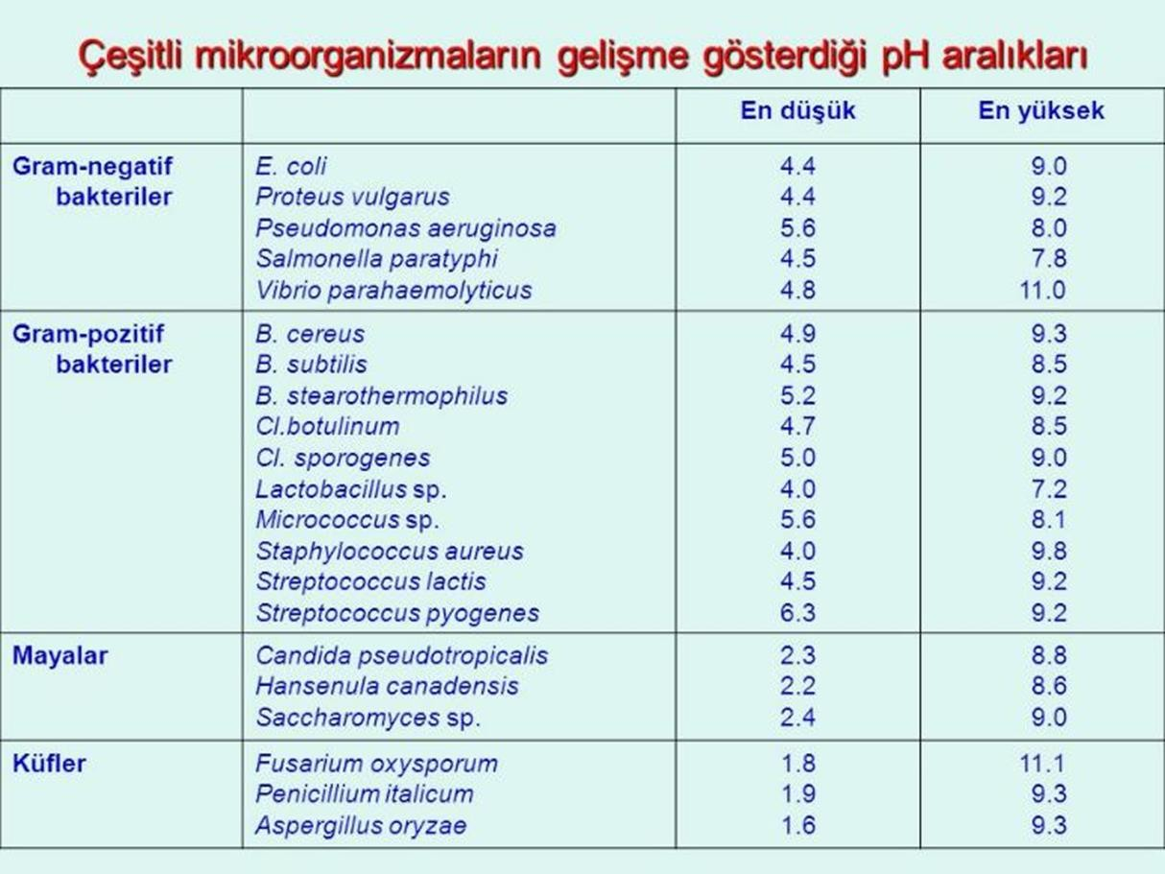

Slide 5
2- SICAKLIK
Sıcaklık, mikroorganizmaların canlılığının devamı ve gelişmesi için önemlidir. Sıcaklık arttığında hücre içerisinde meydana gelen kimyasal ve enzimatik reaksiyonlar hızlanır ve buna bağlı olarak büyüme de hızlanır. Ancak, belli sıcaklıkların üzerindeki çok yüksek sıcaklıklarda proteinler, nükleik asitler ve diğer hücre komponentleri zarar görür.
Gelişme optimum sıcaklık derecesinde en iyi şekilde gerçekleşir. Bu sıcaklığın altında enzimatik faaliyetler yavaşlar veya durur. Bunun sonucu olarak üreme de durur.
2

Slide 6
2

Slide 7
Mikroorganizma Türü | Optimum Gelişme Sıcaklığı
Psikrofiller | <15 °C
Psikrotroflar (=psikrotolerant/fakültatif psikrotrof) | 20-40 °C
Mezofiller | 20-45 °C
Termofiller | 55 °C
Ekstrem Termofiller | 70-75 °C
Hipertermofiller | >80 °C

Slide 8
Yüksek Sıcaklığın Etkileri:
Yüksek sıcaklık elzem proteinlerin ve dolayısıyla enzimlerin denatürasyonuna neden olur. Dolayısıyla mikroorganizmalar yaşayamaz ve üreyemez.
Hücre zarınının geçirgenliği etkilenir ve toksik bileşenlerin geçişine ya da gerekli maddelerin çıkışına izin verebilir.
Sporlar mikroorganizmaların ısıya oldukça dayanıklı formlarıdır.

Slide 9
3. OKSİJEN
Her mikroorganizmanın oksijen ihtiyacı farklıdır.
Bazı mikroorganizmalar gelişmeleri için oksijene ihtiyaç duyarken bazıları da oksijenin ortamda bulunmasını istemezler.
Oksijen isteklerine göre mikroorganizmalar aerob ve anaerob olmak üzere iki temel gruba ayrılır.

Slide 12
4- TUZ
Denizlerde yaşayan mikroorganizmalar belli yoğunlukta tuza gereksinim gösterirler. Yüksek tuzlu ortamlarda yaşayan mikroorganizmalara halofiller adı verilir. Bu mikroorganizmalardan bir kısmı çok tuzlu ortamlarda yaşarlar ki bunlara ekstrem halofiller (zorunlu halofilik) adı verilir. Bunların optimum gelişimi için % 15-30 tuz gerekir, örneğin Halobacterium. Bunlara salamura çözeltilerinde, tuzla işlem görmüş besin maddelerinde, tuzlu topraklarda ve tuz gölünde rastlanır.

Slide 13
5-BASINÇ
Mikroorganizmalar yerkürede habitatlarına bağlı olarak farklı atmosfer basıncı altında bulunurlar. Toprak ve suyun yüzeyinde yaşayan mikroorganizmalar 1 yani normal atm basıncı altında yaşarlarken, bazı mikroorganizmalar 600-1100 atm gibi yüksek basınç altında yaşabilmektedir. Bu mikroorganizmalar barofilik olarak adlandırılır. Yüksek basınç altında yaşayan ancak düşük basınç altında da yaşamlarını sürdürebilen mikroorganizmalara barotolerant adı verilir.

Slide 14
6- SU AKTİVİTESİ (aw)
Mikroorganizmalar da bütün canlılar gibi yaşayabilmeleri için suya ihtiyaç gösterirler. Besin maddelerinin hücre içine alınmasında, metabolik olayların sürdürülmesinde, metabolizma atıklarının atılmasında, çoğalmada suyun birçok görevi vardır.
Bakteri sporları kuraklığa çok fazla dayanıklılık gösterir.
Mikroorganizmaların su ihtiyacı, kullanılabilir su veya su aktivitesi (a_{w}) terimi ile ifade edilir. Su aktivitesi, çözeltinin buhar basıncının, aynı sıcaklıktaki saf suyun buhar basıncına oranıdır. Su aktivitesi 0 ile 1 arasında değişir.
a_{w} =P/P₀
P=çözeltinin ya da gıdanın buhar basıncı
P₀=saf suyun buhar basıncı

Slide 15
Mikroorganizma Türü | Minimum a_{w}
Bozulma etmeni bakteriler | 0,91
Bozulma etmeni mayalar | 0,88
Bozulma etmeni küfler | 0,80
Halofilik bakteriler | 0,75
Kserofilik küfler | 0,65
Ozmofilik maya | 0,60
(Staphylococcus aereus) | (0,86)
Su aktivitesini düşüren olaylar:
Kurutma
Dondurma
Şeker ya da tuz ilavesi

Slide 16
7- OZMOS ve OZMOTİK BASINÇ
Ozmos, su moleküllerinin yarı-geçirgen bir zardan difüzyonudur. Ozmotik basınç, çözeltideki çözünmüş maddelerin konsantrasyonuyla doğrudan ilgilidir. Çözünmüş madde konsantrasyonu arttıkça ozmotik basınç da artar.
Ozmotik basınç bakımından 3 tip çözelti vardır:
İzotonik çözelti (hücrenin ozmotik basıncı=ortamın ozmotik basıncı)
Hipotonik çözelti (hücrenin ozmotik basıncı>ortamın ozmotik basıncı)
Hipertonik çözelti (hücrenin ozmotik basıncı<ortamın ozmotik basıncı)
4

Slide 17
Normal bir bakteri hücresi;
Hipotonik çözeltiye konursa
Hipertonik çözeltiye konursa
deplazmoliz plazmoliz
hücre şişer hücre büzüşür

Slide 18
TEŞEKKÜRLER…

